Slide 1



CK
Holubička s. r. o.

Slide 2






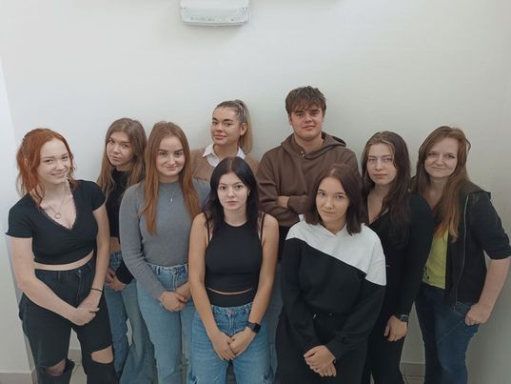
O nás
Jsme CK Holubička, cestovní kancelář, která se věnuje svatebním cestám. Naše služby jsou založeny
na osobním přístupu k zákazníkům a profesionálním plánování cest, aby každý pár mohl zažít nezapomenutelné a romantické chvíle po své svatbě. Svatební cesta je jedním
z nejdůležitějších okamžiků v životě novomanželů
a my se snažíme, aby byla perfektní a přesně podle jejich představ.

Slide 3





Náš název
Důvod našeho názvu není jen holubička jako
symbol štěstí, lásky a harmonie,
ale také jako známý český cestovatel
Emil Holub.

Slide 4

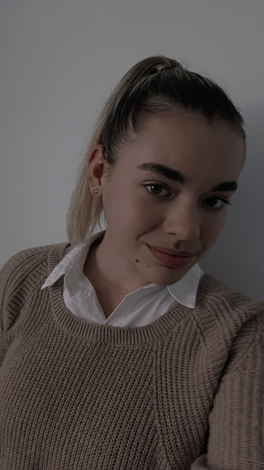
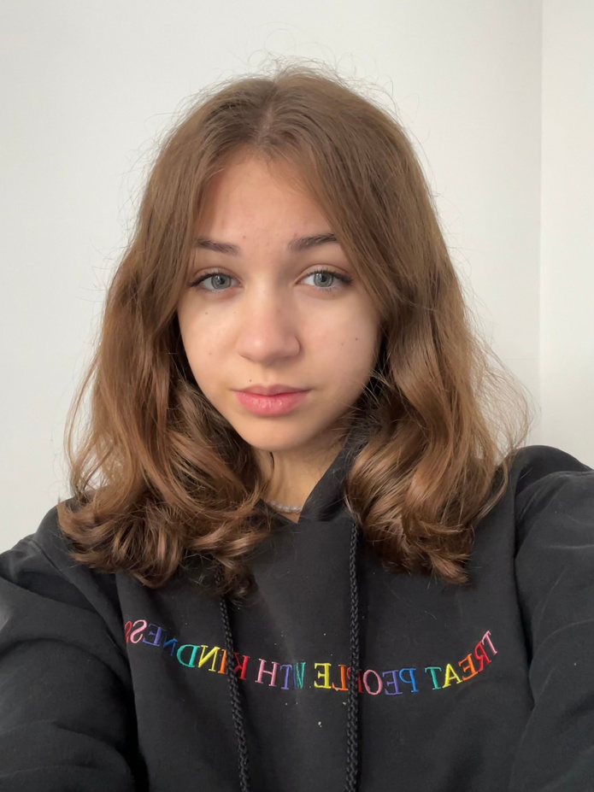
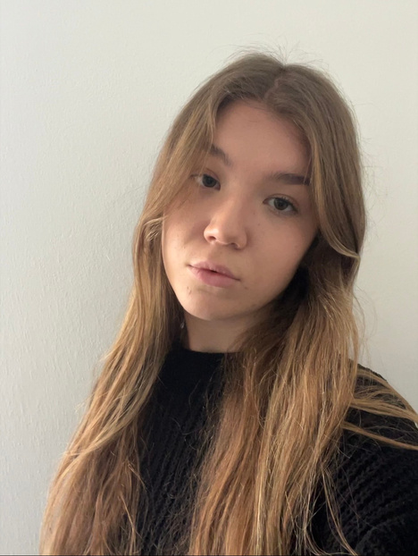
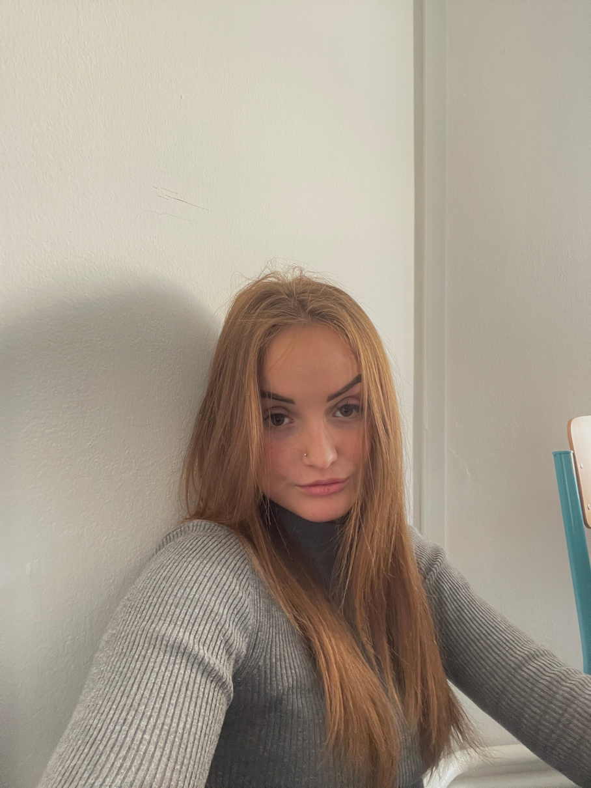
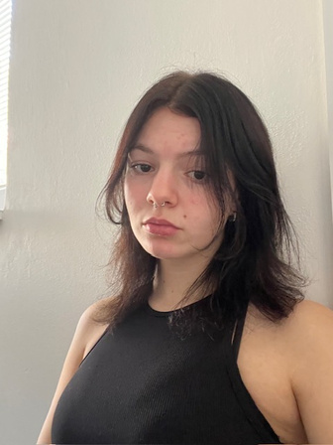

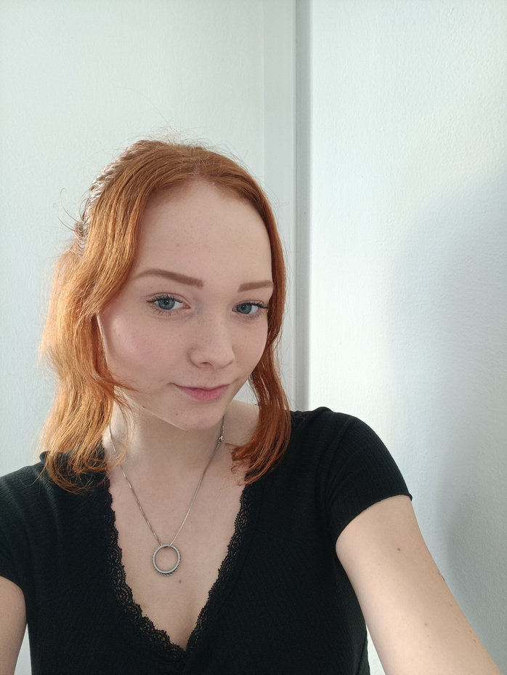
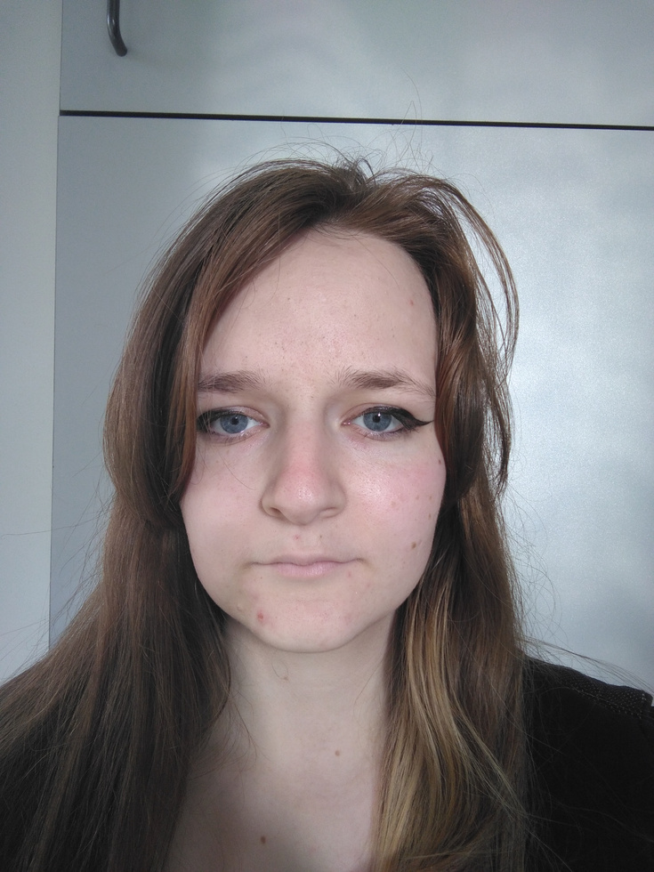
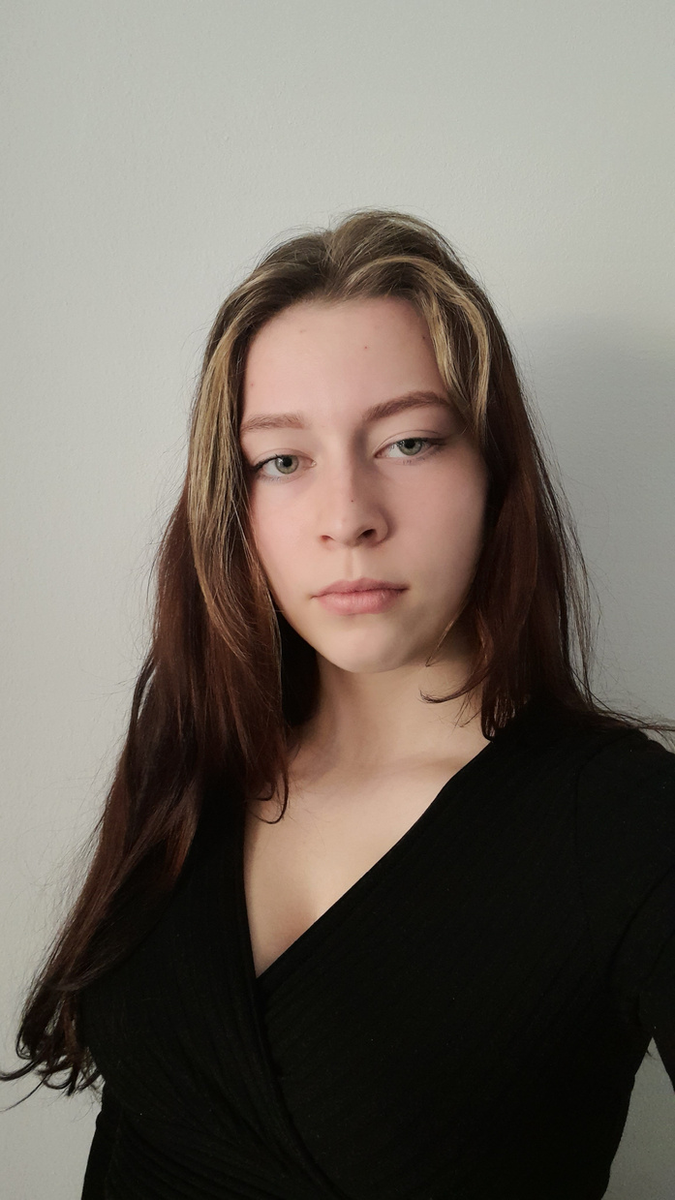
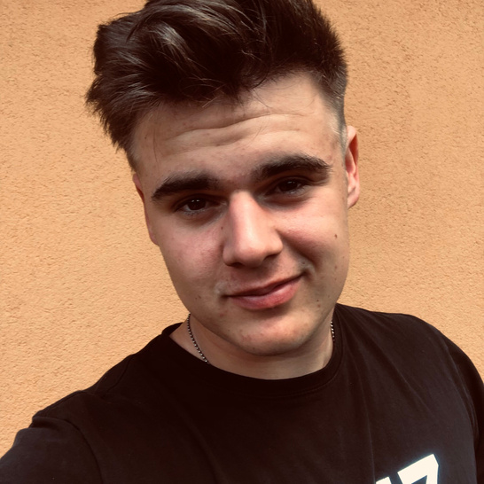
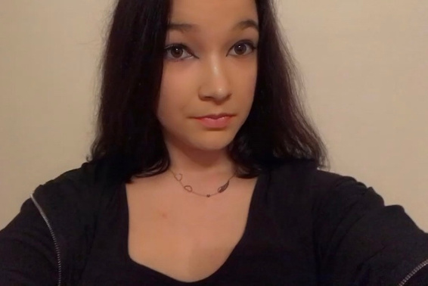
Organizační struktura
LUCIE BLÁHOVÁ
asistentka
TEREZA ČÍŽOVÁ
marketingové oddělení
NATÁLIE NAVRÁTILOVÁ
marketingové oddělení
JANA BEDNÁŘOVÁ
marketingové oddělení
DENISA HACHELOVÁ
ředitelka
DENISA TESÁRKOVÁ
obchodní oddělení
PAVLÍNA BLECHOVÁ
obchodní oddělení
ELIŠKA ZEMANOVÁ
účetní
JAKUB NÁCOVSKÝ
IT oddělení
ERIKA MACEŠKOVÁ
IT oddělení

Slide 5








Služby
Poradenství při výběru destinace pro svatební cestu
Rezervace letenek
a ubytování
Sestavení individuálního itineráře
Zákaznická
podpora
Organizace romantických večeří
Asistence při řešení případných problémů na cestě
Zajištění místních
výletů a aktivit
Doprava z letiště
do hotelu

Slide 6



nabídka
Naše stálá
pro romantiky
Paříž
FRANCIE
  Přímý let
  Vstup do Louvru a na Eiffelovu věž v ceně
  Výběr z mnoha hotelů
  Wellness
od 30 000 Kč/ 2 osoby

Slide 7


nabídka
Naše stálá
pro romantiky
Dubaj
SPOJENÉ ARABSKÉ EMIRÁTY
  Přímý let
  Vstup na nejvyšší budovu světa - Burj Khalifa
  Romantická večeře v oblacích v ceně
  Koupání v Infinity Pool
od 69 890 Kč/2 osoby

Slide 8
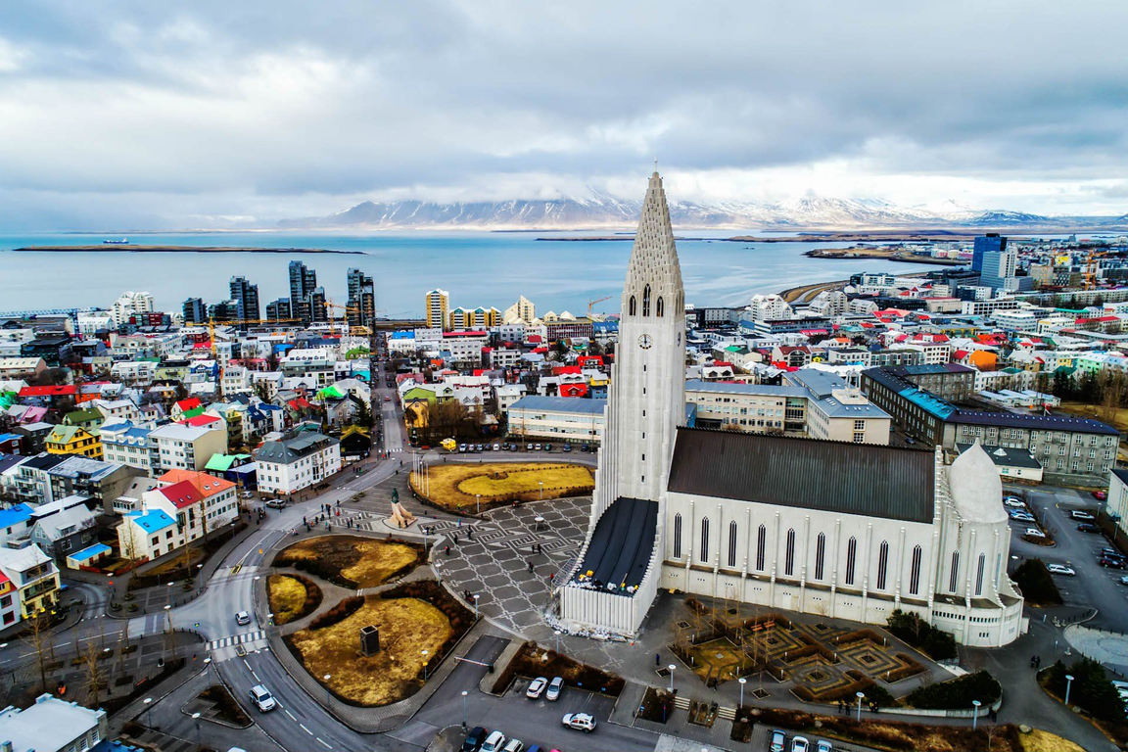
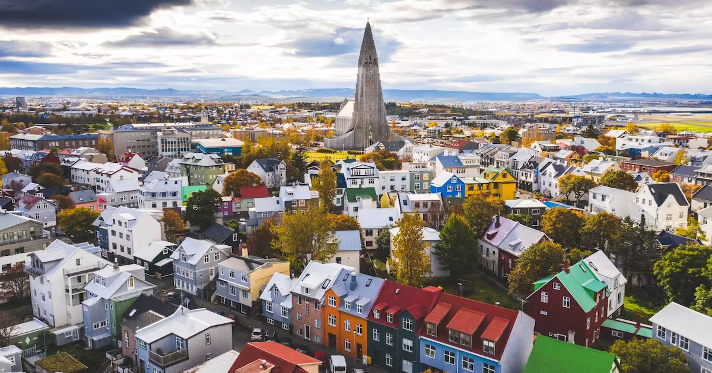
nabídka
Naše stálá
pro dobrodruhy
Reykjavík
ISLAND
  Přímý let
  Wellness hotely v horách
  Výšlap na sopku Hekla
  Krmení sobů
  Jízda lodičkou
od 60 000 Kč/2 osoby

Slide 9

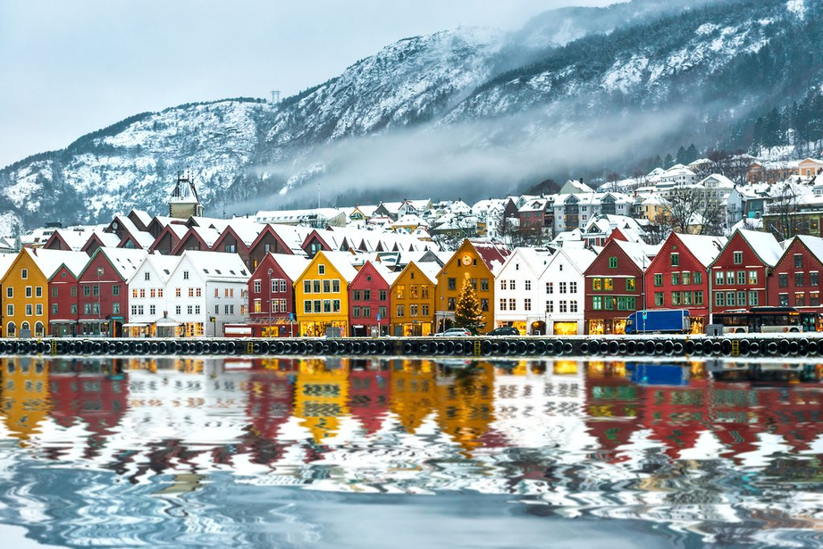
Naše stálá
nabídka
pro dobrodruhy
Oslo
NORSKO
  Přímý let
  Hotely s výhledem na horské fjordy
  Romantická večeře s výhledem na polární záře
  Procházka k vodopádům
od 50 000 Kč/2 osoby

Slide 10




Naše
Naše
podzimní
vánoční
nabídka
nabídka

Slide 11


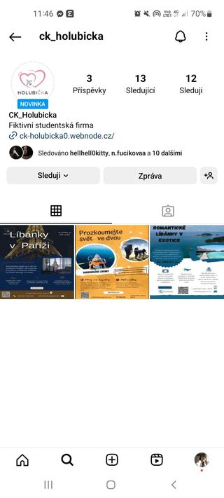



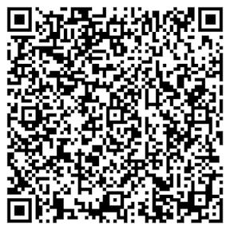


WEB
KONTAKTNÍ
https://ck-holubicka0.webnode.cz/
ÚDAJE
EMAIL
ckholubicka@gmail.com
TELEFON
+420 317 842 028
ADRESA
V Sadě 1565, Vlašim, 258 01
INSTAGRAM
ck_holubicka

Slide 12




Spoj dvě srdce cestou!

